Slide 1
Trigonometrinės funkcijos ir sudėtingesnė sąlyginė funkcija
Informacinės technologijos

Slide 2
Pamokos uždavinys
Diskutuodami su mokytoju išsiaiškinsite kaip naudojamos funkcijos SIN ir COS.
Atliksite 3 užduotis su trigonometrinėmis funkcijomis.
Įtvirtinsite žinias su sudėtinga sąlygine funkcija, atlikdami dvi papildomas užduotis.

Slide 3
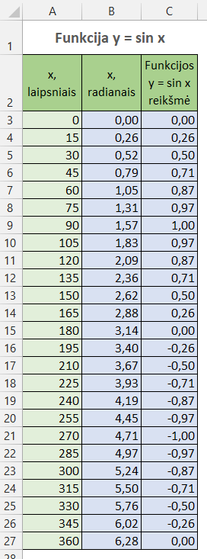
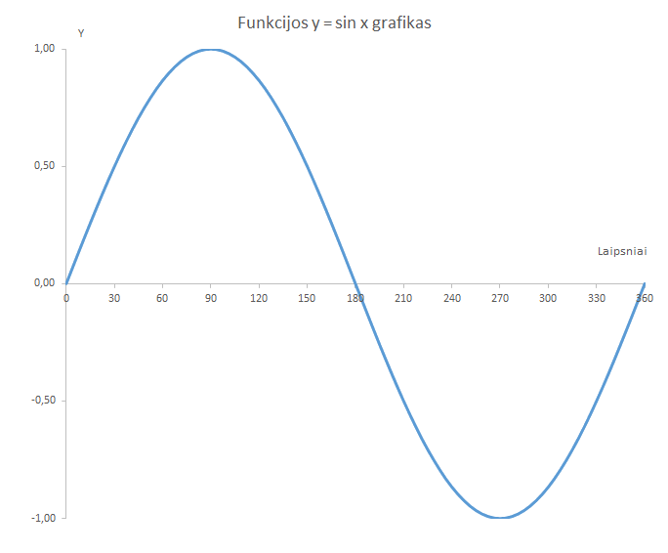
1 užduotis
Sin x. Sudarykite laipsnių ir radianų lentelę bei sukurkite diagramą. Radianų skaičiavimui galima naudoti pvz.: =A1*PI()/180 arba =Radians(A1)

Slide 4
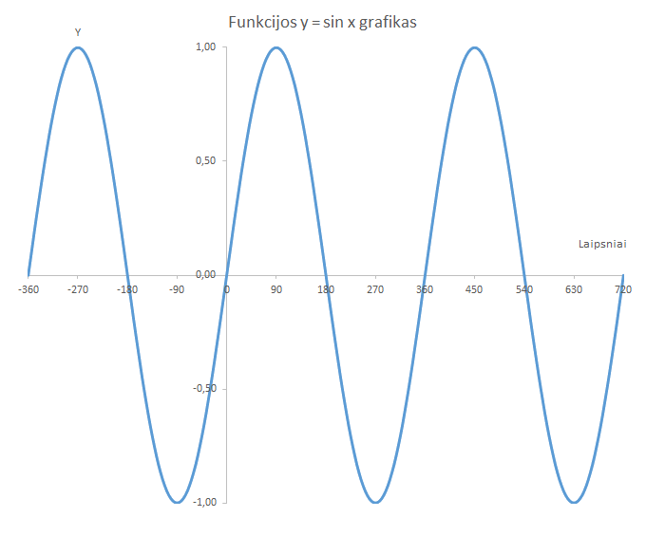
2 užduotis
Sin x. Savarankiškai praplėskite sin x diagramą.

Slide 5
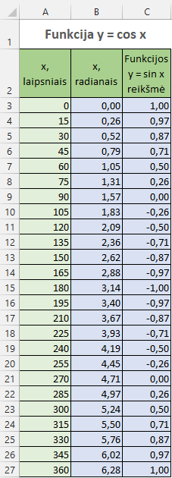
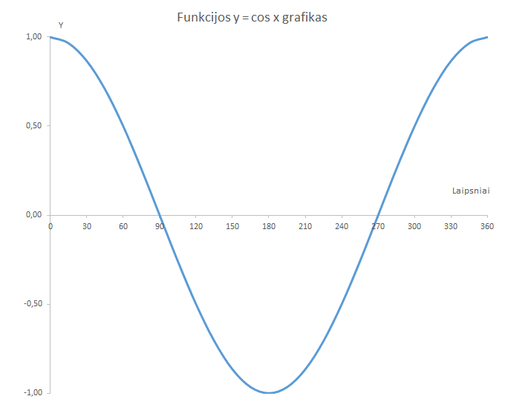
3 užduotis
Cos x. Sudarykite laipsnių ir radianų lentelę bei sukurkite diagramą. Radianų skaičiavimui galima naudoti pvz.: =A1*PI()/180 arba =Radians(A1)

Slide 6
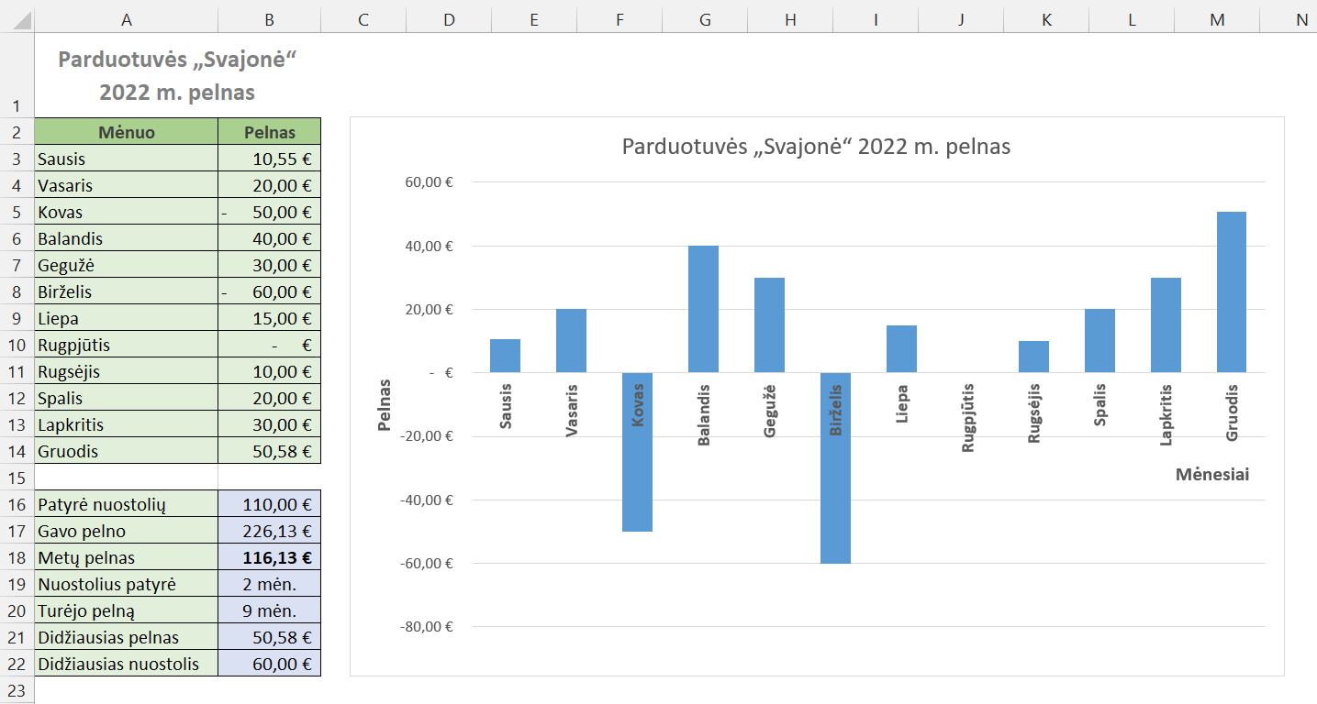
4 užduotis
Parduotuvės finansinė ataskaita. Lentelėje Parduotuvės „Svajonė“ 2022 m. pelnas nurodytas kiekvieno mėnesio pelnas ir nuostoliai (nuostoliai žymimi neigiamais skaičiais). Parašykite formules metų duomenims apdoroti ir sukurkite diagramą.

Slide 7
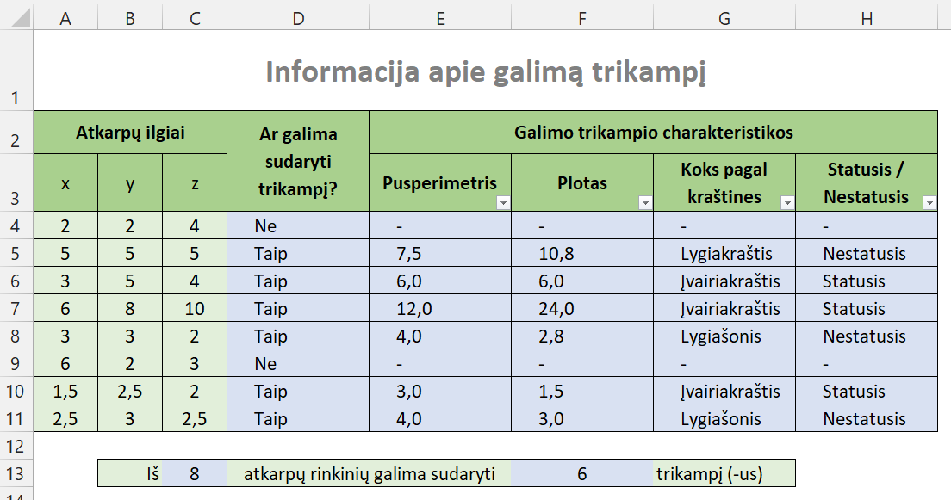
5 užduotis
Trikampių matai ir savybės. Sukurkite lentelę ir apskaičiuokite trikampio charakteristikas. Plotas skaičiuoti galite naudoti Herono formulę. Viską apskaičiavę išfiltruokite duomenis taip, kad liktų tik galimi trikampiai.

